Slide 1



Slide 2
Meilenstein 5 – Gruppe 3 Co-ops Vector Racer
CS 108 Programmierprojekt, FS 19
Patrice Delley
Nakarin Srijumrat

Slide 3


Slide 4
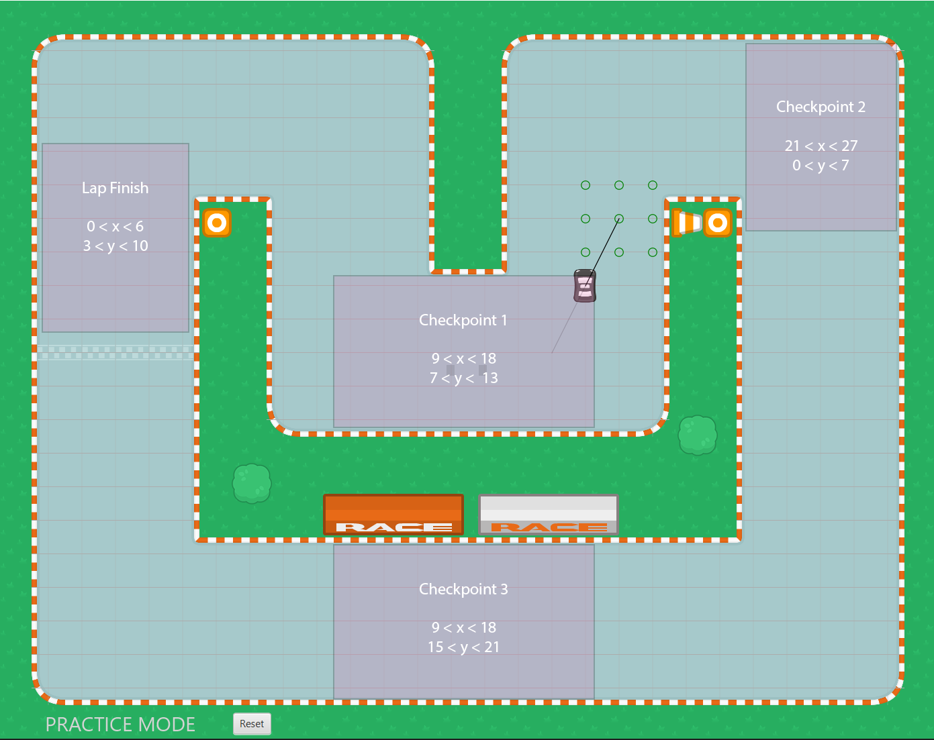

Slide 5
Lessons Learned
Thema
Fazit

Slide 6
Projektplanung
Zeit für Team
Noch zwei Mitglieder
Schwierigkeiten, Plan einzuhalten
Neue Prioritäten (Spielgefühl > Achievements)
Mangelnde Ressourcen für
Reconnect
Fullscreen
…

Slide 7
Lessons Learned
Projektplanung
Thema
Fazit
Gröberer Projektplan

Slide 8
Technologien
Log4j
Statt System.out.println
Mockito
Testen ohne Abhängigkeiten
JavaFX
GUI

Slide 9
Lessons Learned
Projektplanung
Technologien
Thema
Fazit
Gröberer Projektplan
Umgang mit Gradle nützlich

Slide 10
Gruppe 3 - Spezialitäten
Practice Mode
Website
vectorracer.com
Details
Musik, SFX
Auf Kosten einiger Achievements
JUnit Tests

Slide 11
Lessons Learned
Projektplanung
Technologien
Spezialitäten
Thema
Fazit
Gröberer Projektplan
Umgang mit Gradle nützlich
Achievements aren’t everything

Slide 12
Qualitätssicherung
JUnit Tests
Nicht so ausführlich wie gewollt
Praktisches Testen
Pair Programming

Slide 14
Qualitätssicherung
JUnit Tests
Nicht so ausführlich wie gewollt
Praktisches Testen
Pair Programming
Ressourcenmangel
Javadoc
Ausführlich und nützlich

Slide 15
Qualitätssicherung
Profiler
Beinahe irrelevante Analysen
Code Review
Always up-to-date
Sehr nützlich

Slide 16
Lessons Learned
Projektplanung
Technologien
Spezialitäten
Qualitätssicherung
Thema
Fazit
Gröberer Projektplan
Umgang mit Gradle nützlich
Achievements aren’t everything
Nicht alle Massnahmen passend für jedes Projekt

Slide 17
Danke!

